Slide 1
Revistas e Internet
19 de octubre 2010

Slide 2

Guillermo Chávez Sánchez
gchavezs@unam.mx
  Coordinación de Publicaciones Digitales
  Dirección General de Cómputo y de
  Tecnologías de Información y Comunicación
  Universidad Nacional Autónoma de México

Slide 3
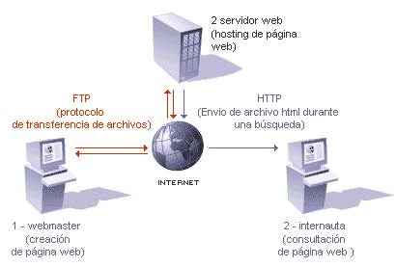
EL ENTORNO DIGITAL
Internet
Inició en 1969 (Arpanet) como consecuencia de la guerra fría
En 1989 se crea la WWW (World Wide Web)
  TC PIP
  URL (IP)
  HTTP
  HTML
La Web es flexible, abierta y dinámica
Facilita el acceso a contenidos y la comunicación entre individuos
Es una herramienta ideal para la educación, la ciencia y la cultura
Notes:
3

Slide 4
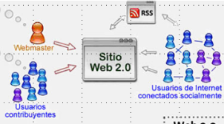



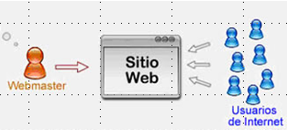
EL ENTORNO DIGITAL
Internet
Web 3.0
Web 2.0
SEMÁNTICA
Web 1.0
DINÁMICA
ESTÁTICA
Notes:
4

Slide 5
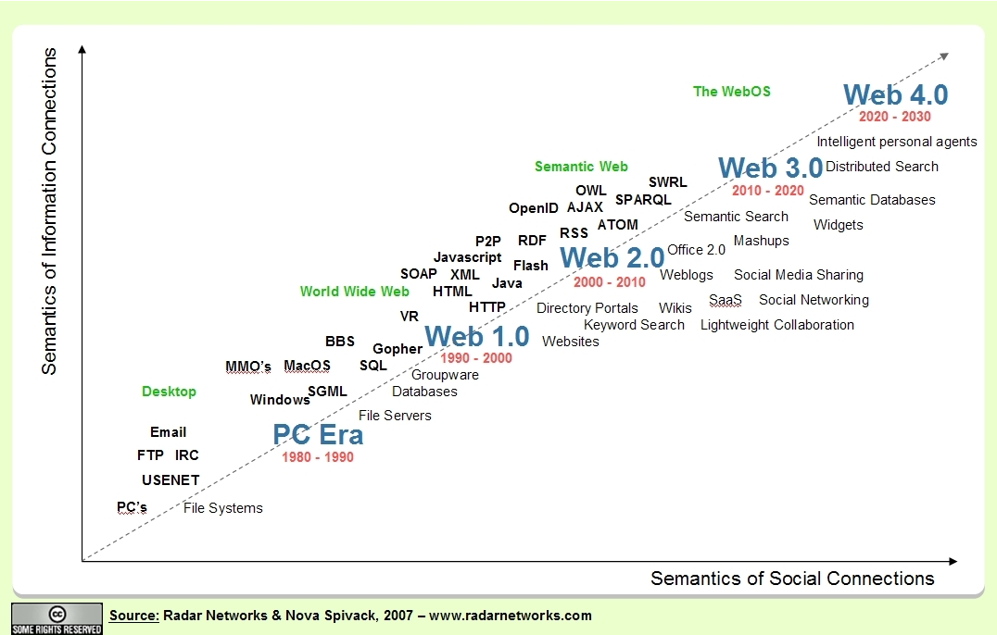
EL ENTORNO DIGITAL
Internet

Slide 6
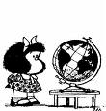
EL ENTORNO DIGITAL
Internet
Contenidos
Existen más de 206,026,787 sitios web
http://news.netcraft.com/archives/2010/05/14/may_2010_web_server_survey.html
Existen más de 14,540,000,000 de páginas indexadas en el Internet
http://www.worldwidewebsize.com/
Usuarios
Existen 1,966,514,816 usuarios de Internet (28.72 % de la población mundial)
En nueve años se registró un crecimiento del 444.8% en el uso de Internet (2000-2010)
http://www.internetworldstats.com/
Notes:
6

Slide 7
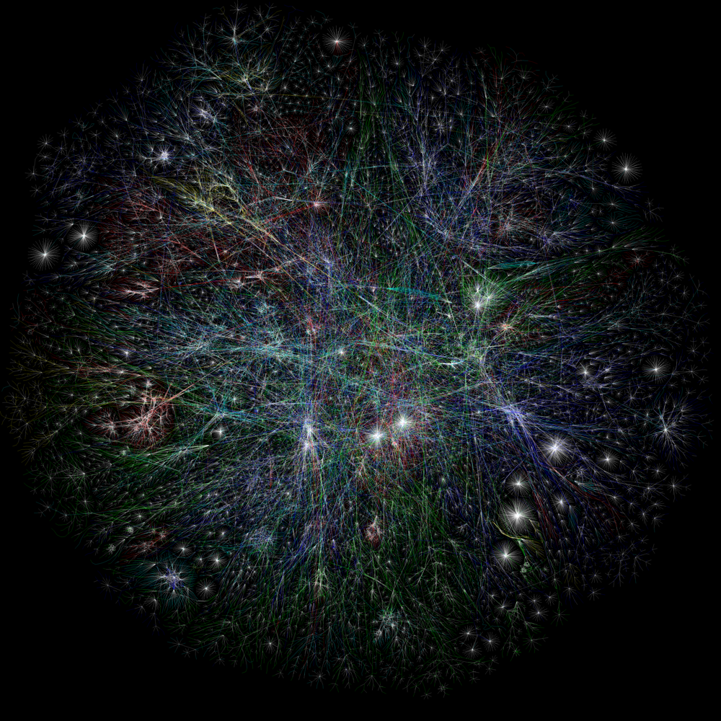
7
Notes:
7
7

Slide 8
Usuario en búsqueda de información
8
8
Notes:
8
8

Slide 9
EL ENTORNO DIGITAL
Internet
Blogs
Libros electrónicos
Redes sociales
Audiotecas
Repositorios
Bibliotecas Digitales
Bases de datos
Wikis
Mediatecas virtuales
Foros
Revistas electrónicas
…otras más…
Periódicos en línea
Colecciones Digitales
Notes:
9

Slide 10
Revistas Electrónicas
Notes:
10

Slide 11
Revistas Digitales
Estadísticas del registro ISSN
 | 2001 |  | 2009 |  | Incremento de 2001 a 2009 | %
 | Cantidad | % | Cantidad | %
Impresas | 1,018,863 | 99% | 1,395,463 | 95% | 376,600 | 37%
Electrónicas | 13,278 | 1% | 72,337 | 5% | 59,059 | 445%
Total | 1,032,141 | 100% | 1,467,800 | 100% | 435,659 | 42%
Notes:
11

Slide 12
Revistas Digitales
Producción de Revistas en América Latina
 | Mundo | América Latina | Representación de América Latina
Total | 1,395,463.00 | 18,011.00 | 1%
Electrónicas | 72,337.00 | 3,464.00 | 5%
Notes:
12

Slide 13
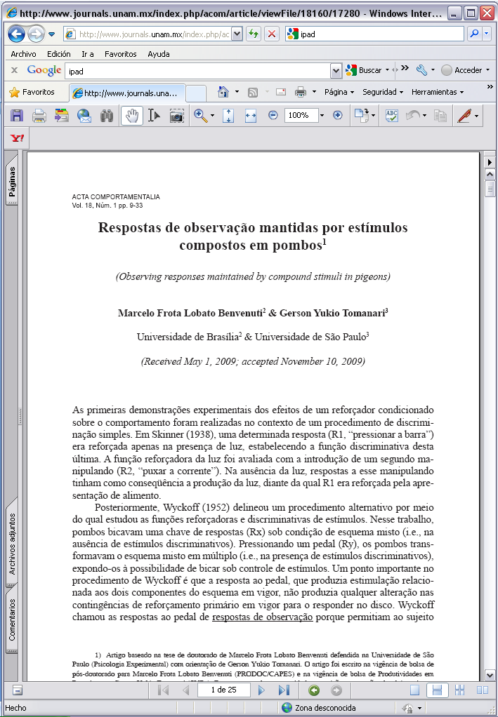
Revistas Digitales
La mayoría de las publicaciones que se encuentran disponibles en línea están basadas en los impresos.
Son una copia fiel del impreso

Slide 14
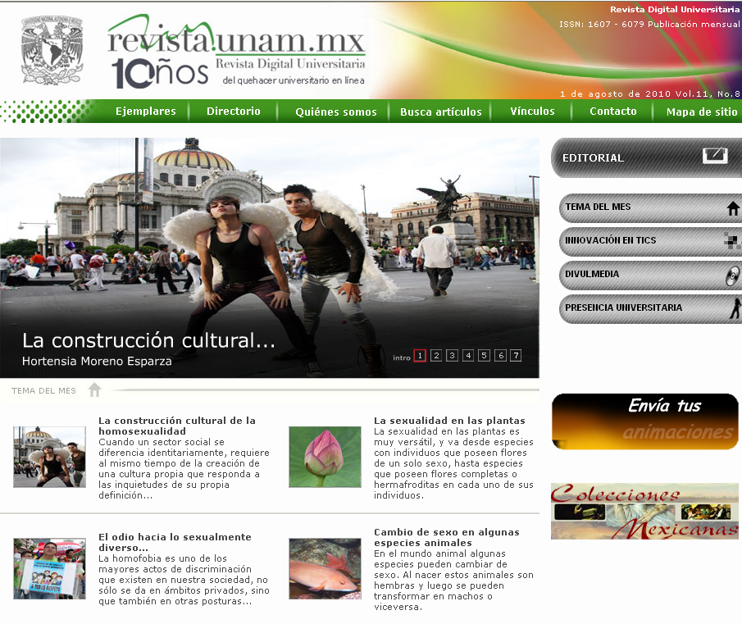
Revistas Digitales
Copia fiel del impreso
Versión electrónica del impreso
Publicación digital original
Notes:
14

Slide 15
Revistas Digitales
Ventajas
Rapidez de producción y distribución
Menores costos, dado que el único costo que se aborda es el de la “primera copia”
Capacidades multimedia
Interacción autor-lector-editor (web 2.0)
Capacidad de actualización constante
Facilidad de acceso de la información
Facilidad para el trabajo colaborativo a distancia
Mayor alcance y visibilidad (Open Acces )
Notes:
15

Slide 16
Revistas Digitales
Ventajas
Facilidad de corrección y actualización
Facilidad de almacenamiento
Análisis de estadísticas de uso
Mayor conocimiento de su impacto (FI)
Posibilidad ilimitadas de copias
El sistema de recuperación del artículo a texto completo es inmediato y fácil.
No requiere mantener una periodicidad constante*
Posibilidad de publicación de preprints*
Otras más…

Slide 17
Revistas Digitales
Ventajas
Universidades
Arbitraje
editoriales
Investigadores
Investigación
Artículos
Editor
Selección
Bibliotecas
Imprenta
Distribución
Ejemplar

Slide 18
Revistas Digitales
Ventajas
Universidades
Arbitraje
editoriales
Investigadores
Investigación
Artículos
Editor
Selección
Bibliotecas
Internet
Imprenta
Distribución
Ejemplar

Slide 19
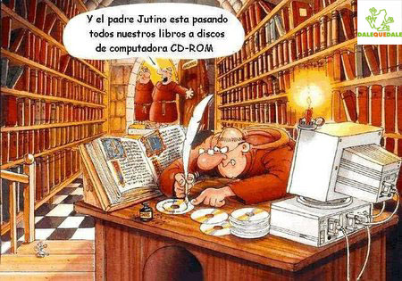
Revistas Digitales
Barreras
Desconocimiento de la tecnología
Resistencia al cambio
Falta de actualización y capacitación
Incomodidad de la lectura en pantalla
Se requiere un dispositivo electrónico
Se requiere de conexión
Factores legales
Valores sentimentales con los impresos
Otras

Slide 20
Revistas Digitales
Adecuada planeación
Objetivos
Alcances
Periodicidad
Recursos humanos
Tecnología
  Uso de sistemas no propietarios
  Uso de estándares (www.w3.org)
  Preservación (acceso a lago plazo)
Recursos financieros
Tiempo
Otras…

Slide 21
Revistas Digitales
Proceso editorial
Evaluación
Notificación
al autor
aceptado
no
Recepción
Revisión
fin
si
Autor
Trat. contenido
Composición
del objeto
Diseño gráfico
Integración
Control de
calidad
Servicios
Metadatos
Programación
aceptado
si
no
Publicación
Evaluación y
mantenimiento
Notes:
21

Slide 22
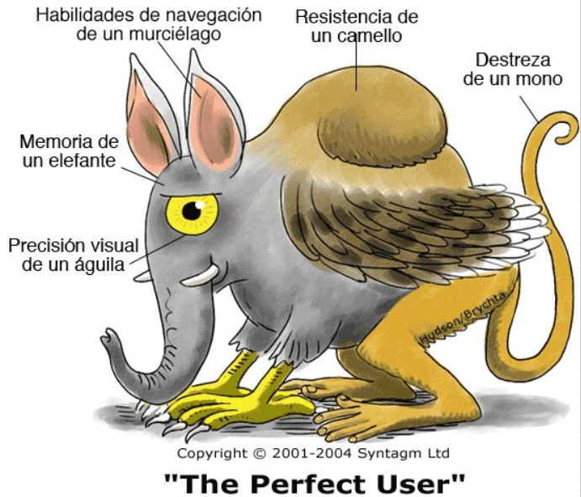
Revistas Digitales
Cuidado del diseño gráfico y la usabilidad
...a lectores, niños, amas de casa, jóvenes, doctores, clientes, adultos mayores, etc.

Slide 23
Revistas Digitales
Aspectos legales
Registros internacionales:
  ISSN
  ISSN-L
  DOI
Protección de derechos de autor:
  Copyright
  Creative Coommons

Slide 24

Revistas Digitales
Creative Commons
Creative Commons o CC es otra alternativa para la protección de los derechos de autor
Utiliza herramientas tecnológicas, para facilitar la distribución y el uso de contenidos, principalmente de carácter cultural.
Define el espacio que se encuentra entre el espectro de la protección absoluta de los derechos de autor y el dominio público.
Las licencias ayudan a conservar derechos autorales invitando a usar la obra bajo el esquema de Algunos derechos reservados”

Slide 25
Revistas Digitales
Creative Commons en México
El gráfico, que sirve para su fácil comprensión por el usuario.
El legal, que es el texto de la licencia.
El digital, que tiene como objetivo que las computadoras lo entiendan.

Slide 26
Revistas Digitales
Uso de tecnología disponible
Redes sociales
Multimedia
Delicious
Blogs
Foros
Bases de datos
Facebook
Repositorios
You tube
Twitter
XML
Wikis
…otras más…
Web semantica
Notes:
26

Slide 27
Revistas Digitales
Uso de metadatos Dublin Core
Objeto
Digital
Contenido | Propiedad Intelectual | Objeto Digital
Title | Creator | Date
Subject | Publisher | Type
Description | Contributor | Format
Source | Rights | Identifier
Language
Relation
Coverage
Dublin Core
Otros metadatos
Base de datos asociadas
Código de página web (http://webposible.com/utilidades/dublincore-metadata-gen/)
XML asociado

Slide 28
Revistas Digitales
Uso de protocolos de transferencia (OAI-PMH)
OAI-PMH (Open Archives Initiative - Protocol for Metadata Harvesting)
trabaja con los metadatos Dublin Core de los objetos dentro de los acervos
Metadatos DC
Metadatos
Metadatos DC
OAI-PMH
Metadatos
Metadatos DC
Metadatos
Metadatos DC
Metadatos
Proveedor de datos y contenidos
Cosechador

Slide 29
Revistas Digitales
Open Access
Disponibilidad de contenidos libre en Internet
Cualquier usuario debe poder leer, descargar, copiar, distribuir o imprimir los contenidos.
Posibilidad de buscar o enlazar al texto completo un artículo, recorrerlo para una indexación exhaustiva, usarlo como datos para software, o utilizarlo para cualquier otro propósito legal.
Sin otras barreras financieras, legales o técnicas distintas de la fundamentales de acceder a la propia Internet

Slide 30
Revistas Digitales
Repositorios
Además de almacenar los recursos digitales, le da una serie de servicios, a los usuarios y a las aplicaciones informáticas, para que los contenidos sean más fácilmente utilizados

Slide 31
Revistas Digitales
Repositorios
Repositorio
Metadatos Dublin Core y adicionales
Título
Fecha
Fuente
Relación
Otros
Otros
Autor
P.Clave
Contribuidor
Otros
Otros
Otros
Tema
Formato
Tipo
Otros
Otros
Otros
Derechos
Cobertura
Idioma
Otros
Otros
Otros
URL
Descripción
Audiencia
Otros
Otros
Otros
OD
OD
Objetos Digitales
OD
OD
OD
OD

Slide 32
Revistas Digitales
Repositorios
Título
Fecha
Fuente
Relación
Otros
Otros
Título
Fecha
Fuente
Relación
Otros
Otros
Autor
P.Clave
Contribuidor
Otros
Otros
Otros
Título
Fecha
Fuente
Relación
Otros
Otros
Autor
P.Clave
Contribuidor
Otros
Otros
Otros
Tema
Formato
Tipo
Otros
Otros
Otros
Título
Fecha
Fuente
Relación
Otros
Otros
Autor
P.Clave
Contribuidor
Otros
Otros
Otros
Tema
Formato
Tipo
Otros
Otros
Otros
Derechos
Cobertura
Idioma
Otros
Otros
Otros
Otros
Autor
P.Clave
Contribuidor
Otros
Otros
Otros
Tema
Formato
Tipo
Otros
Otros
Otros
Derechos
Cobertura
Idioma
Otros
Otros
Otros
URL
Descripción
Audiencia
Otros
Otros
Otros
Título
Fecha
Fuente
Tema
Formato
Tipo
Otros
Otros
Otros
Falta de normalización en el uso de metadatos
Relación
Otros
Otros
Derechos
Cobertura
Idioma
Otros
Otros
Otros
Título
Fecha
Fuente
URL
Descripción
Audiencia
Otros
Otros
Otros
Relación
Otros
Otros
Derechos
Cobertura
Idioma
Otros
Otros
Otros
Autor
P.Clave
Contribuidor
Otros
Otros
Otros
URL
Descripción
Audiencia
Otros
Otros
Título
Fecha
Fuente
Relación
Otros
Otros
Otros
Autor
P.Clave
Contribuidor
Otros
Otros
Otros
URL
Descripción
Audiencia
Otros
Otros
Tema
Formato
Tipo
Otros
Otros
Otros
Título
Fecha
Fuente
Relación
Otros
Otros
Autor
P.Clave
Contribuidor
Otros
Otros
Otros
Tema
Formato
Tipo
Otros
Otros
Otros
Derechos
Cobertura
Idioma
Otros
Otros
Otros
Otros
Autor
P.Clave
Contribuidor
Otros
Otros
Otros
Tema
Formato
Tipo
Otros
Otros
Otros
Derechos
Cobertura
Idioma
Otros
Otros
Otros
URL
Descripción
Audiencia
Otros
Otros
Otros
Tema
Formato
Tipo
Otros
Otros
Otros
Ι
Derechos
Cobertura
Idioma
Otros
Otros
Otros
URL
Descripción
Audiencia
Otros
Otros
Otros
Derechos
Cobertura
Idioma
Otros
Otros
Otros
URL
Descripción
Audiencia
Otros
Otros
Otros
URL
Descripción
Audiencia
Otros
Otros
1
1
Ι
Título
Fecha
Fuente
Relación
Otros
Otros
Título
Fecha
Fuente
Relación
Otros
Otros
Autor
P.Clave
Contribuidor
Otros
Otros
Otros
Título
Fecha
Fuente
Relación
Otros
Otros
Autor
P.Clave
Contribuidor
Otros
Otros
Otros
Tema
Formato
Tipo
Otros
Otros
Otros
UNO
Título
Fecha
Fuente
Relación
Otros
Otros
Autor
P.Clave
Contribuidor
Otros
Otros
Otros
Tema
Formato
Tipo
Otros
Otros
Otros
Derechos
Cobertura
Idioma
Otros
Otros
Otros
Otros
Autor
P.Clave
Contribuidor
Otros
Otros
Otros
Tema
Formato
Tipo
Otros
Otros
Otros
Derechos
Cobertura
Idioma
Otros
Otros
Otros
URL
Descripción
Audiencia
Otros
Otros
Otros
Tema
Formato
Tipo
Otros
Otros
Otros
Derechos
Cobertura
Idioma
Otros
Otros
Otros
URL
Descripción
Audiencia
Otros
Otros
Otros
Derechos
Cobertura
Idioma
Otros
Otros
Otros
URL
Descripción
Audiencia
Otros
Otros
Otros
URL
Descripción
Audiencia
Otros
Otros
UNO

Slide 33


Revistas Digitales
Repositorios Open Access

Slide 34
Revistas Digitales
Repositorios Open Access
DOAJ (Directory Open Access Journal o Directorio de Revistas de Acceso Abierto )
http://www.doaj.org/
Este servicio ofrece de forma libre y gratuita el acceso a revistas científicas y académica.
Incluye todos lo temas e idiomas.
Cuenta con 5,524 revistas indizadas en el directorio.
Cuenta con 2,355 disponibles a nivel de artículo.
Existen más de 460,942 artículos disponibles.

Slide 35
Revistas Digitales
Evaluación constante
Criterios Latindex para revistas electrónicas
http://www.latindex.unam.mx/latindex/busquedas1/revistas_elec.html

Slide 36
Revistas Digitales
Evaluación constante
Índices con factor de impacto
http://www.scimagojr.com/

Slide 37

Revistas Digitales
Herramientas tecnológicas

Slide 38
Guillermo Chávez Sánchez
gchavezs@unam.mx
  Coordinación de Publicaciones Digitales
  Dirección General de Cómputo y de
  Tecnologías de Información y Comunicación
  Universidad Nacional Autónoma de México

